Slide 1
Eelarved & finantshaldus vabaühendustele
© Copyright
Jaan Urb & Uve Poom

Slide 2
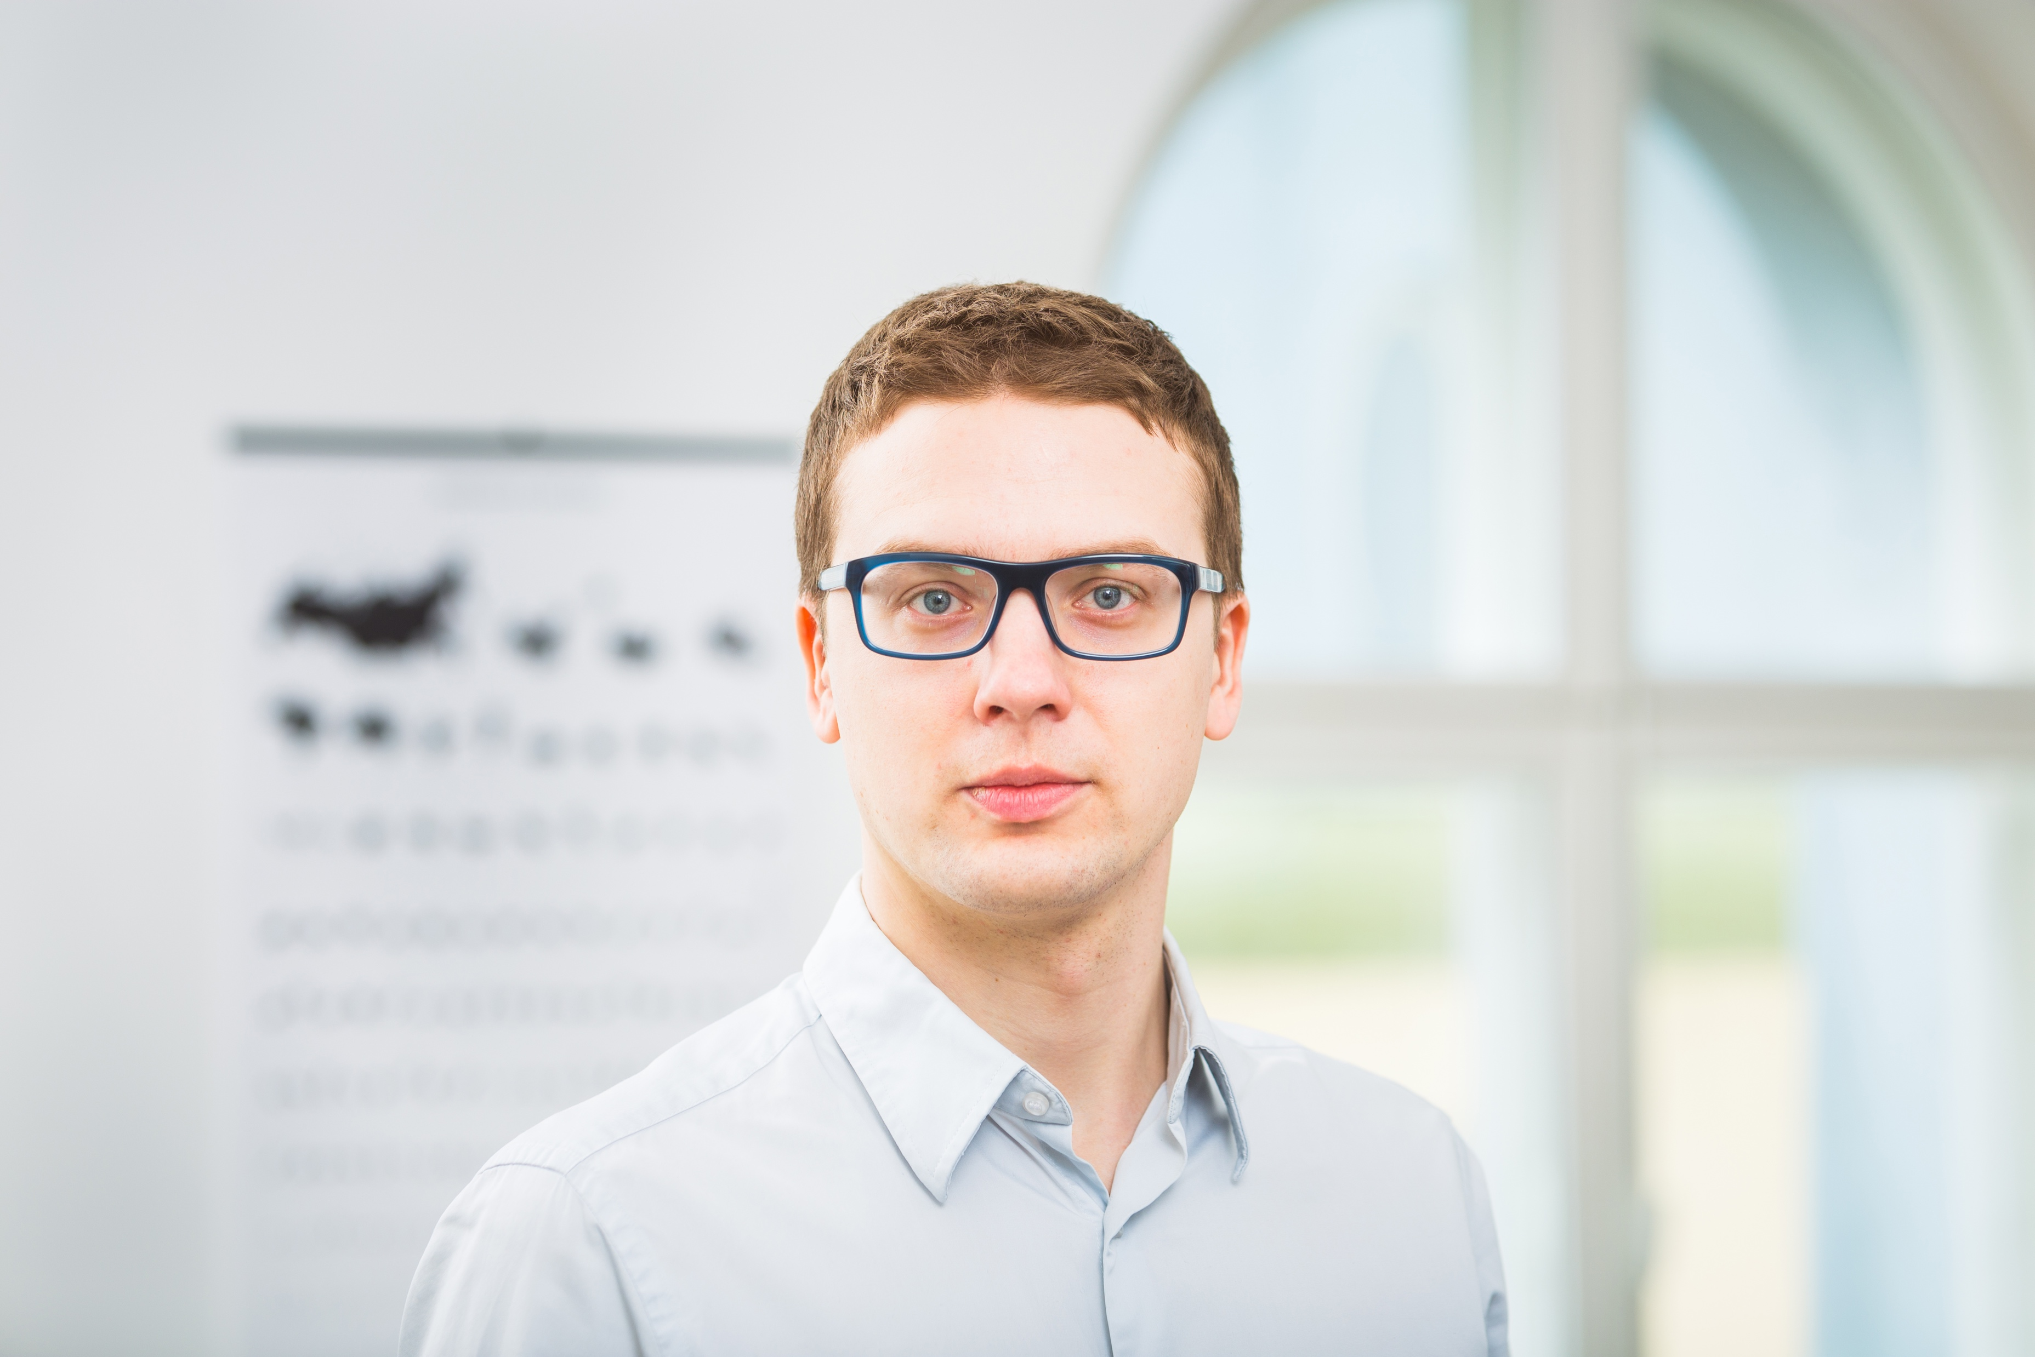
Jaan Urb
Jaan on pikaaegse kogemusega konsultant ja koolitaja. Oma karjääri jooksul on ta koostanud rahastustaotlusi miljonite eurode eest ja viinud need projektid ka seejärel ellu. Väikeettevõtjana on ta hästi kursis organisatsiooni igapäevase käigushoidmisega, kunagise noorteaktivistina on talle tuttav kodanikuühiskond nii Eestis kui välismaal. Kuna projektide eelarvete juhtimine on valmistanud talle piisavalt peavalu, otsustas ta koos Uve ja meeskonnaga arendada välja tarkvara – BudgetMatador – selle lihtsustamiseks.

Slide 3
Uve Poom
Uvel on mitme aasta jagu vabaühenduste juhtimiskogemusi nii Eestist kui Ukrainast. Tööalaselt on ta alati üht- või teistpidi tegelenud rahastuse kogumisega – seda nii suuremahuliste projektitaotluste koostamise, Hooandja kampaaniate läbiviimise kui ka sponsorite ja püsiannetajate leidmise näol. Lisaks sellele on Uve koos ja ilma Jaanita pidanud esitama nii palju projektiaruandeid, et ta otsustas BudgetMatadori meeskonnaga välja arendada tarkvara selle lihtsustamiseks.

Slide 4
Millest me täna räägime?
Eelarvestamine ja sellega seonduv terminoloogia
Eelarve täituvuse jälgimine ja aruandlus
Prognoositud ja tegelikud tulud ning kulud
Koostöö eelarvestamisel
Kasutatavad tööriistad:
Excel/Office online
Google Spreadsheets
BudgetMatador

Slide 5
Seonduv terminoloogia
Raamatupidamine ja finantsjuhtimine (minevik ja tulevik)
Eelarvestamine (tegevus- ja kulutüübipõhine)
Töökoormus x palgafond = ühikuhind x kogus = summa
Tekkepõhisus ja kassapõhisus
Prognoositud ja tegelikud kulud/tulud
Planeeritud, tehtud ja makstud kulud/tulud
Rahavood: ajastatus, likviidsus, kassareserv, sildfinantseerimine (sisemine/välimine)

Slide 6
Eelarvestamine
Excel/Office online + Dropbox/Google Drive/e-mail
Google Spreadsheets
Ajakulu
Vigade tekkimine
BudgetMatador – beta.budgetmatador.com

Slide 7
Eelarve täituvuse jälgimine
# | Kulu nimetus | Ühiku hind | Ühikute arv | Summa |  | Planeeritud | Makstav | Makstud |  | Allokeeritud | Vabad vahendid |  | Kulutatud | Kulutatud% | Jääk
1 | Kategooria 1 - personal |  |  | 90444,00 |  | 0,00 | 0,00 | 88055,41 |  | 88055,41 | 2388,59 |  | 88055,41 | 97% | 2388,59
1.1. | Tehniline personal | 81,00 | 481,00 | 38961,00 |  | 0,00 | 0,00 | 29935,42 |  | 29935,42 | 9025,58 |  | 29935,42 | 77% | 9025,58
1.1.1 | Palk juulis 2015 |  |  |  |  |  |  | 1529,73 |  | 1529,73 |  |  | 1529,73
1.1.2 | Palk augustis 2015 |  |  |  |  |  |  | 1529,73 |  | 1529,73 |  |  | 1529,73
... | ...

Slide 8
Kaasus: Välisministeeriumi projekt
Sisemine vs väline eelarve struktuur
Tegevus- vs kulutüübipõhine eelarve struktuur

Slide 9
Kaasus: Rootsi arenguabi projekt
Rahastajatega üldeelarve
Ajastatud eelarve

Slide 10
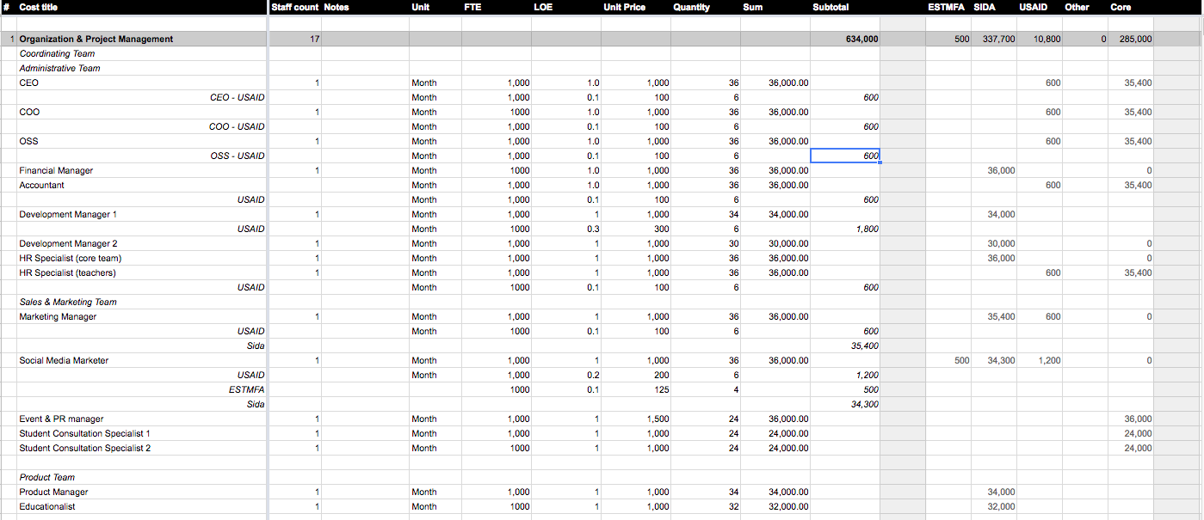
Näide: ühikuhindadega eelarve

Slide 11
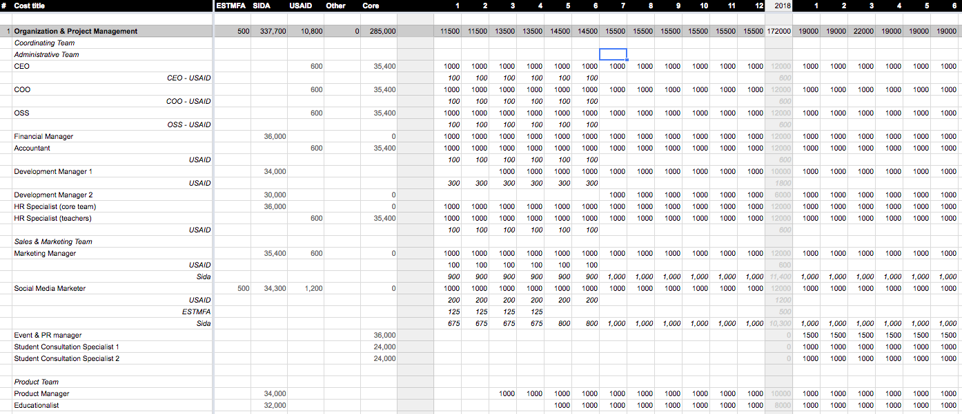
Näide: ajastatud eelarve

Slide 12
Kaasus: CB ja EC projektid
CB projekt (enne)
Maht u 1,3 miljonit eurot
“Pehmed” tegevused
Kestus 3 aastat
Aruandlus iga 4 kuu tagant → puudus ülevaade eelarve täituvuse hetkeseisust (retrospektiiv)
Kõikide andmete käsitsi sisestamine → ajakulu u 2 päeva aruande kohta
EC projekt (pärast)
Maht u 2,7 miljonit eurot
“Pehmed” tegevused
Kestus 2 aastat
Aruandlus iga 6 kuu tagant
Jooksev kulude jälgimine → alati täpne ülevaade sellest, kui palju raha alles on

Slide 13
Näide: CB vahearuanne
1. REPORTED COSTS IN BUDGET LINES
 |  |  |  | Approved budget | Current period | Previously reported | Cumulative | Remaining
1. Office and rent costs |  |  |  | 34 547,00 | 3 715,70 | 7 251,83 | 10 967,53 | 23 579,47
2. Personnel |  |  |  | 183 670,00 | 19 617,57 | 41 071,40 | 60 688,97 | 122 981,03
 | Personnel employed by the project |  |  | 183 670,00 | 19 617,57 | 41 071,40 | 60 688,97 | 122 981,03
 | Other partner personnel contributing to the project |  |  | 0,00 | 0,00 | 0,00 | 0,00 | 0,00
 | Unpaid voluntary labour |  |  | 0,00 | 0,00 | 0,00 | 0,00 | 0,00
3. Travel and accommodation |  |  |  | 58 285,00 | 1 407,62 | 1 799,80 | 3 207,42 | 55 077,58
 | Travel costs in the programme area |  |  | 58 285,00 | 1 407,62 | 1 799,80 | 3 207,42 | 55 077,58
 | Travel costs outside the programme area |  |  | 0,00 | 0,00 | 0,00 | 0,00 | 0,00
4. External expertise |  |  |  | 355 950,00 | 17 597,08 | 19 278,32 | 36 875,40 | 319 074,60
 | Expert services |  |  | 355 950,00 | 17 597,08 | 19 278,32 | 36 875,40 | 319 074,60
 | Audit, First Level Control |  |  | 0,00 | 0,00 | 0,00 | 0,00 | 0,00
 | Evaluations |  |  | 0,00 | 0,00 | 0,00 | 0,00 | 0,00
5. Equipment |  |  |  | 10 500,00 | 25,00 | 5 037,28 | 5 062,28 | 5 437,72
6. Investments |  |  |  | 0,00 | 0,00 | 0,00 | 0,00 | 0,00
7. Other direct costs |  |  |  | 43 415,00 | 547,81 | 440,00 | 987,81 | 42 427,19
8. In kind contributions |  |  |  | 0,00 | 0,00 | 0,00 | 0,00 | 0,00
9. Incomes |  |  |  | 0,00 | 0,00 | 0,00 | 0,00 | 0,00
TOTAL |  |  |  | 686 367,00 | 42 910,78 | 74 878,63 | 117 789,41 | 568 577,59

Slide 14
Näide: EC igakuine jälgimine
# | COST TITLE | UNIT PRICE | UNITS | SUM |  | UNINVOICED | PAYABLE | PAID |  | ALLOCATED | FREE TO SPEND |  | SPENT | SPENT % | REMAINING
1 | Cost category 1 - Personnel costs |  |  | 90444,00 |  | 26709,26 | 0,00 | 58237,12 |  | 84946,38 | 5497,62 |  | 58237,12 | 64% | 32206,88
1.1. | Technical staff (GIS-specialist) | 81,00 | 481,00 | 38961,00 |  | 10708,11 | 0,00 | 20469,61 |  | 31177,72 | 7783,28 |  | 20469,61 | 53% | 18491,39
1 | July 2015 |  |  |  |  |  |  | 1529,73 |  | 1529,73 |  |  | 1529,73
2 | August 2015 |  |  |  |  |  |  | 1529,73 |  | 1529,73 |  |  | 1529,73
3 | September 2015 |  |  |  |  |  |  | 695,16 |  | 695,16 |  |  | 695,16
4 | October 2015 |  |  |  |  |  |  | 0,00 |  | 0,00 |  |  | 0,00
5 | November 2015 |  |  |  |  |  |  | 0,00 |  | 0,00 |  |  | 0,00
6 | December 2015 |  |  |  |  |  |  | 1238,04 |  | 1238,04 |  |  | 1238,04
7 | January 2016 |  |  |  |  |  |  | 2224,46 |  | 2224,46 |  |  | 2224,46
8 | February 2016 |  |  |  |  |  |  | 1678,41 |  | 1678,41 |  |  | 1678,41
9 | March 2016 |  |  |  |  |  |  | 1529,33 |  | 1529,33 |  |  | 1529,33
10 | April 2016 |  |  |  |  |  |  | 1529,33 |  | 1529,33 |  |  | 1529,33
11 | May 2016 |  |  |  |  |  |  | 2147,24 |  | 2147,24 |  |  | 2147,24
12 | June 2016 |  |  |  |  |  |  | 3228,59 |  | 3228,59 |  |  | 3228,59
13 | July 2016 |  |  |  |  |  |  | 1610,25 |  | 1610,25 |  |  | 1610,25
14 | August 2016 |  |  |  |  |  |  | 1529,34 |  | 1529,34 |  |  | 1529,34
15 | September 2016 |  |  |  |  | 1529,73 |  |  |  | 1529,73 |  |  | 0,00
16 | October 2016 |  |  |  |  | 1529,73 |  |  |  | 1529,73 |  |  | 0,00
17 | November 2016 |  |  |  |  | 1529,73 |  |  |  | 1529,73 |  |  | 0,00
18 | December 2016 |  |  |  |  | 1529,73 |  |  |  | 1529,73 |  |  | 0,00
19 | January 2017 |  |  |  |  | 1529,73 |  |  |  | 1529,73 |  |  | 0,00
20 | February 2017 |  |  |  |  | 1529,73 |  |  |  | 1529,73 |  |  | 0,00
21 | Vacation |  |  |  |  | 1529,73 |  |  |  | 1529,73 |  |  | 0,00

